Slide 1
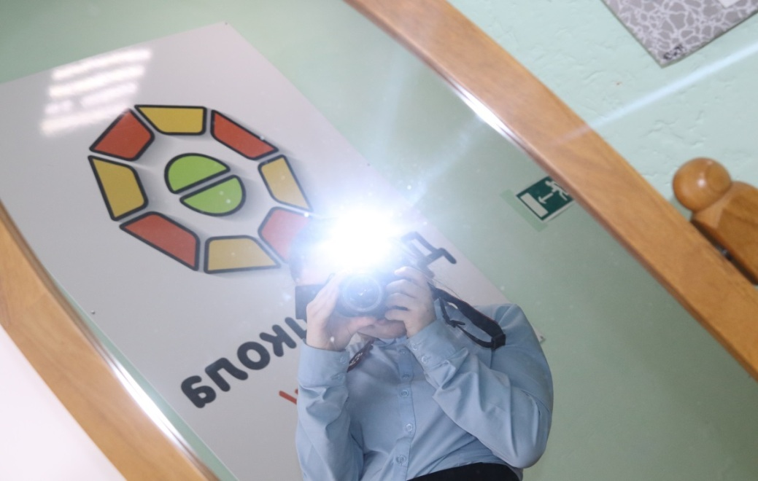
Школьные профессии в лицах
Автор: Смирнова Елена, 8 класс МКОУ «ОШ ОВЗ № 10 города Асино»
Руководитель: Киселева С.В., учитель

Slide 2
О школе и не только
Многим кажется, что в школе работают только учителя. Давайте это проверим. Сегодня я приглашаю вас в путешествие по нашей школе.
Главными героями – «лицами» школы, в которой я учусь, станут её работники.
Итак, знакомьтесь…

Slide 3
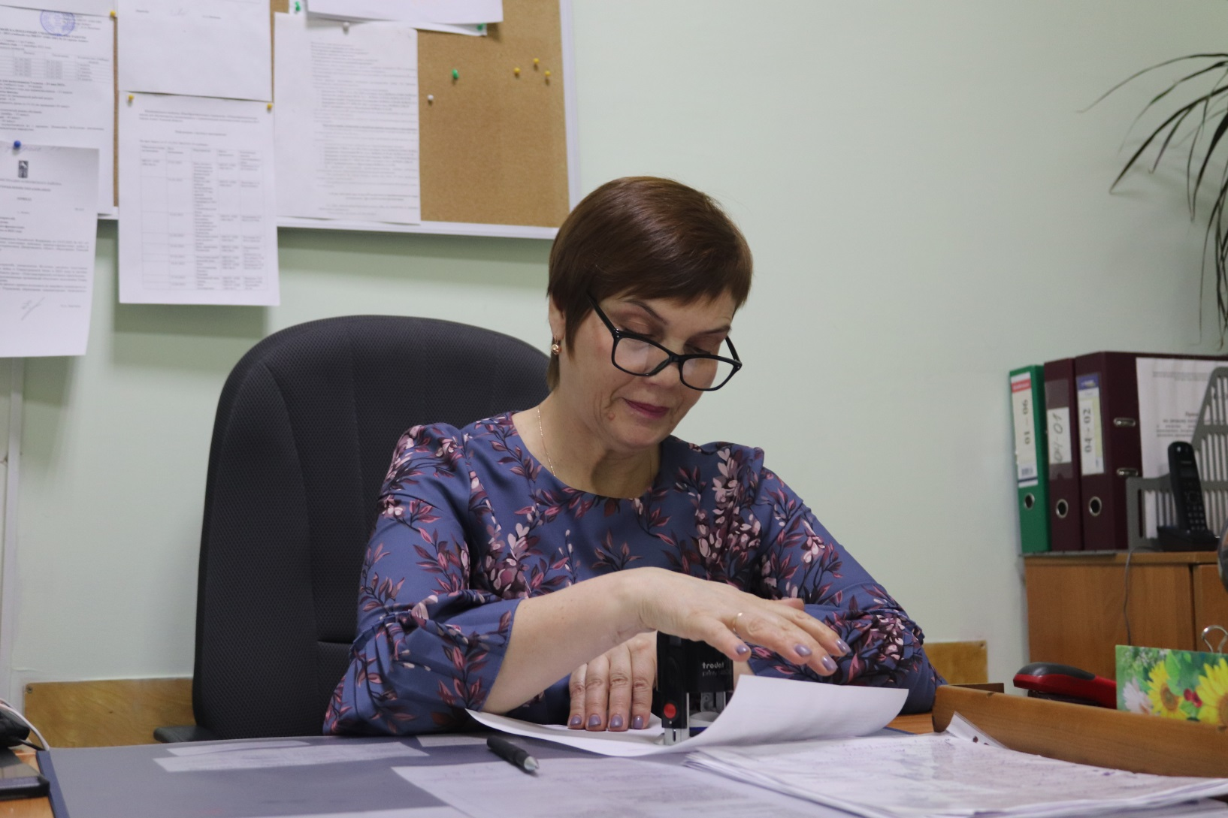
Директор – Анна Антоновна

Slide 4
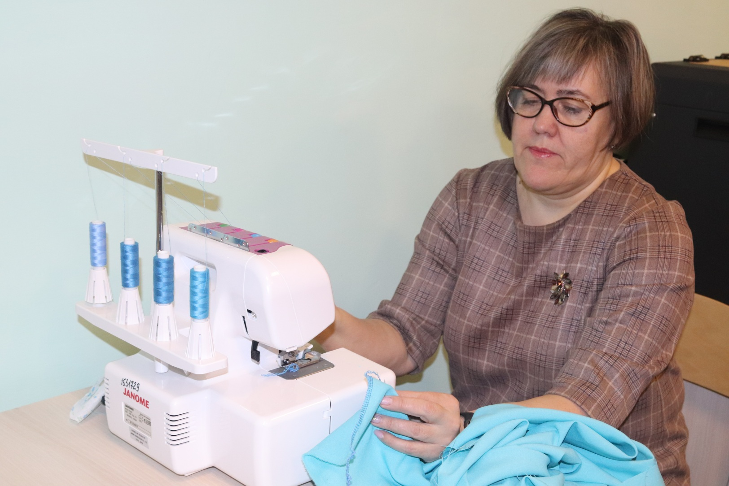
Заместитель директора, она же учитель технологии – Наталья Викторовна

Slide 5
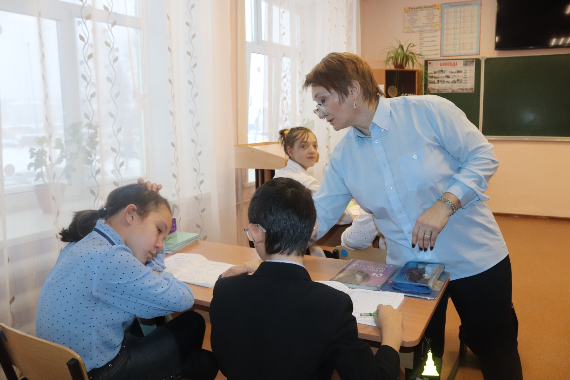
Учитель русского языка и литературы, она же мой классный руководитель – Наталья Анатольевна

Slide 6
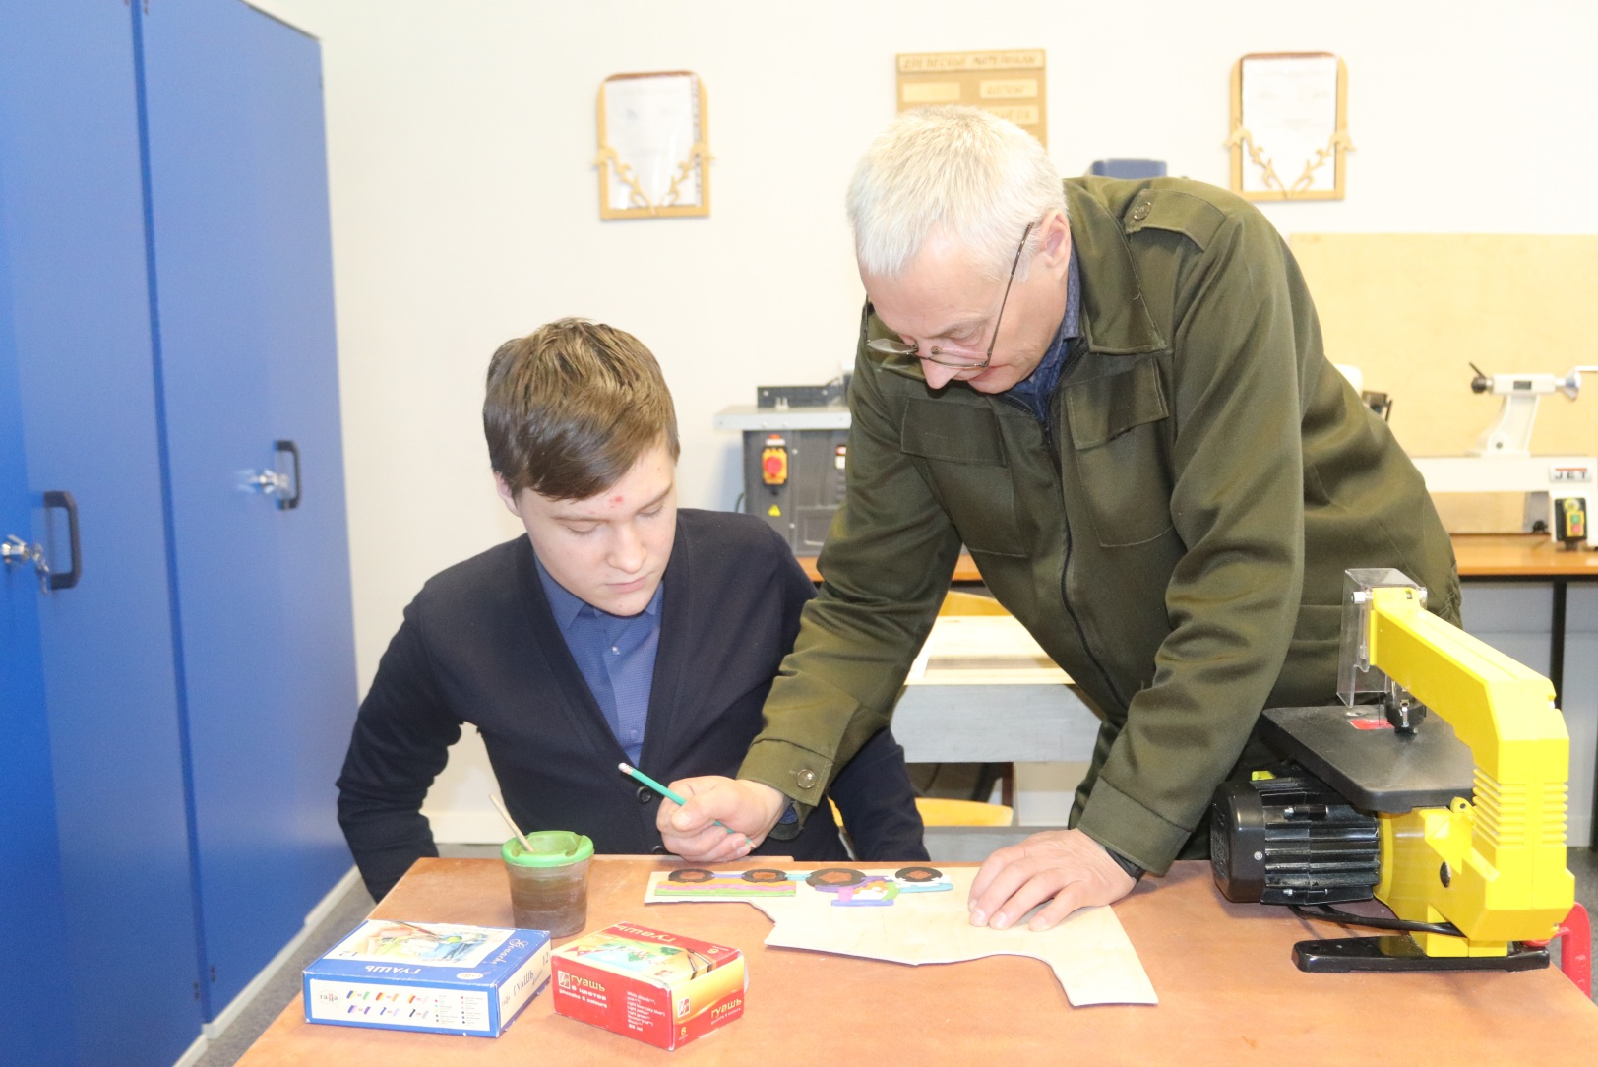
Учитель технологии – Сергей Павлович

Slide 7
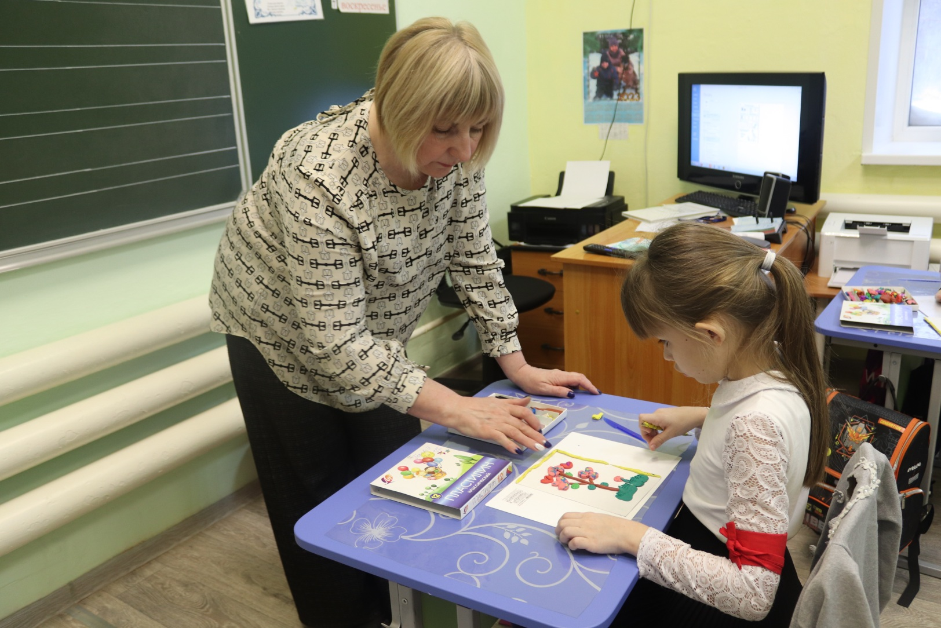
Учитель начальных классов – Юлия Михайловна

Slide 8
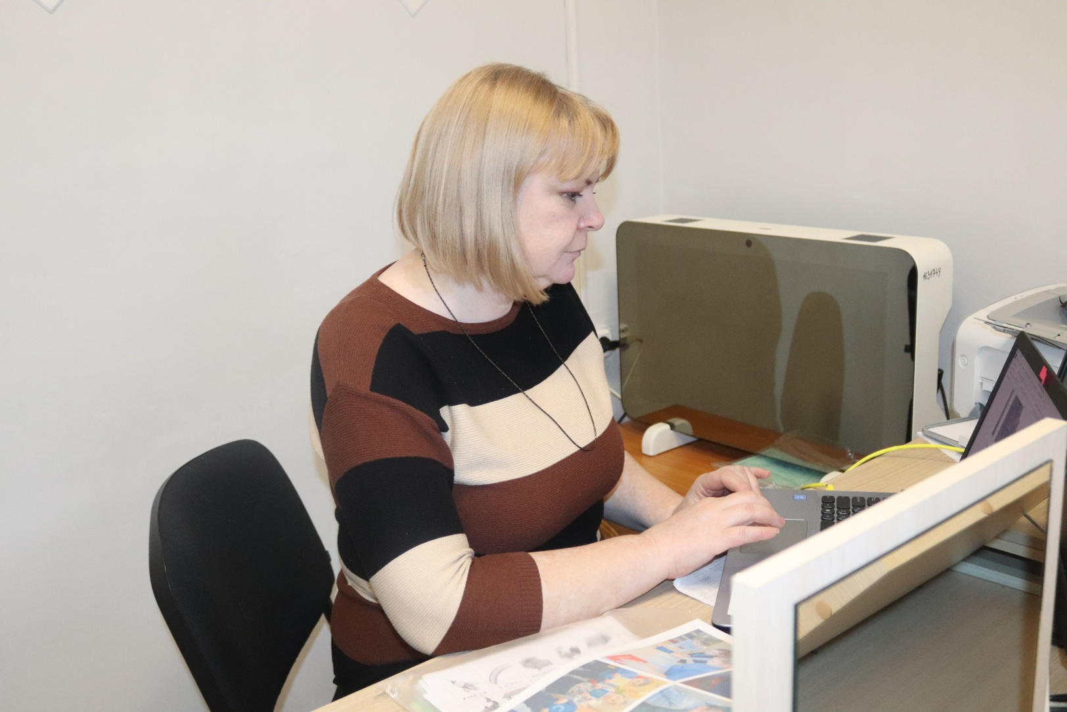
Учитель-логопед – Вероника Валерьевна

Slide 9
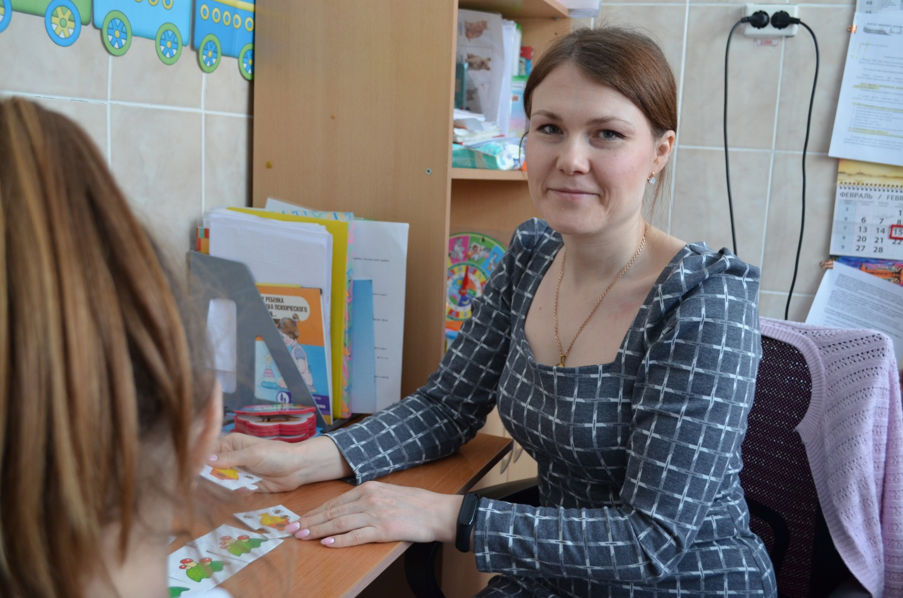
Педагог-психолог – Ольга Валерьевна

Slide 10
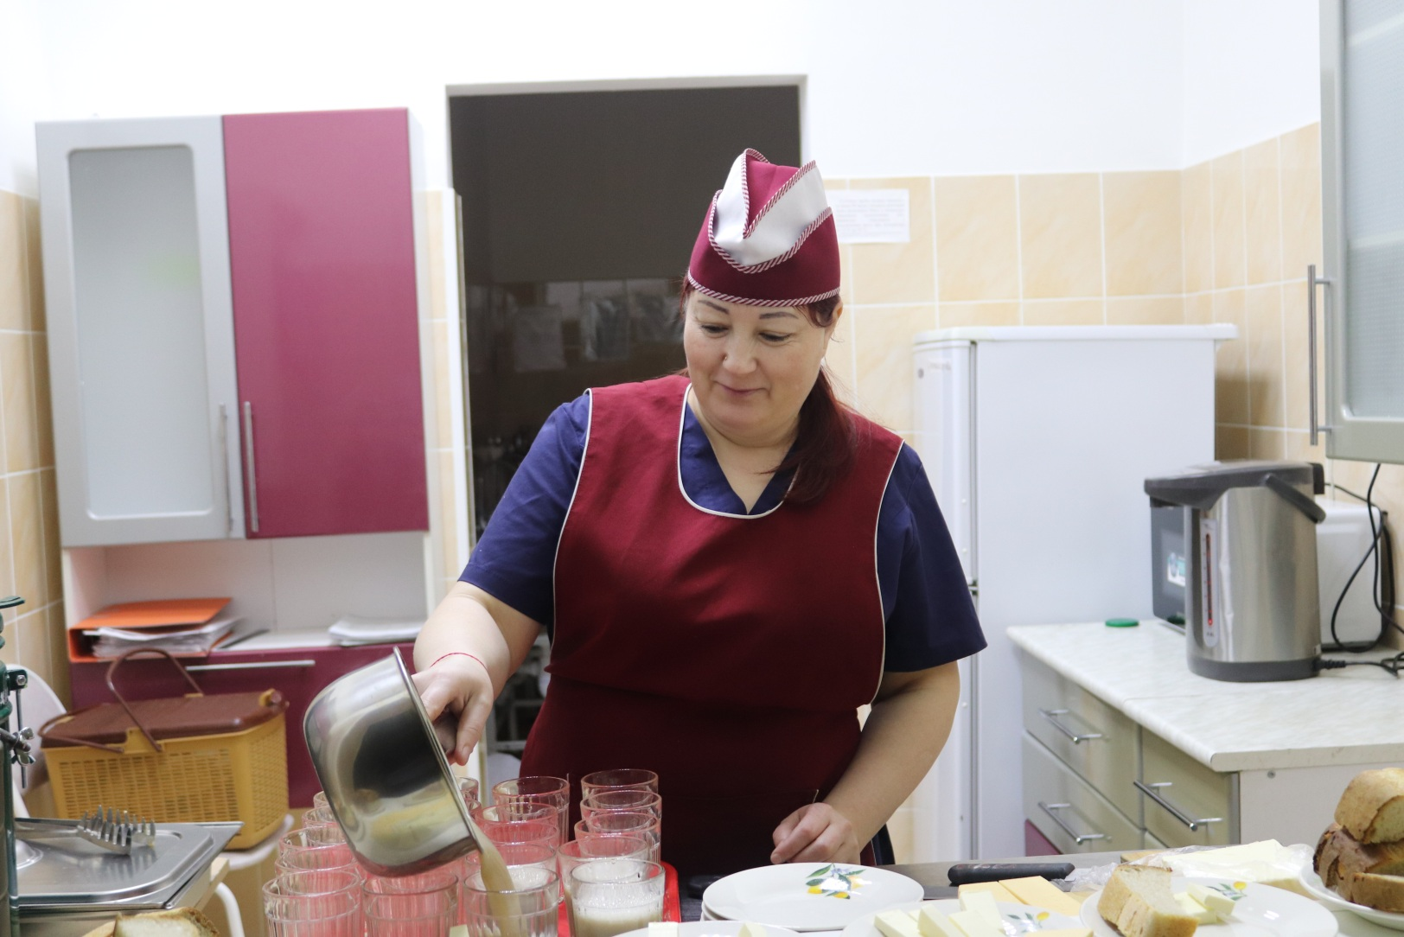
Повар – Марина Николаевна

Slide 11
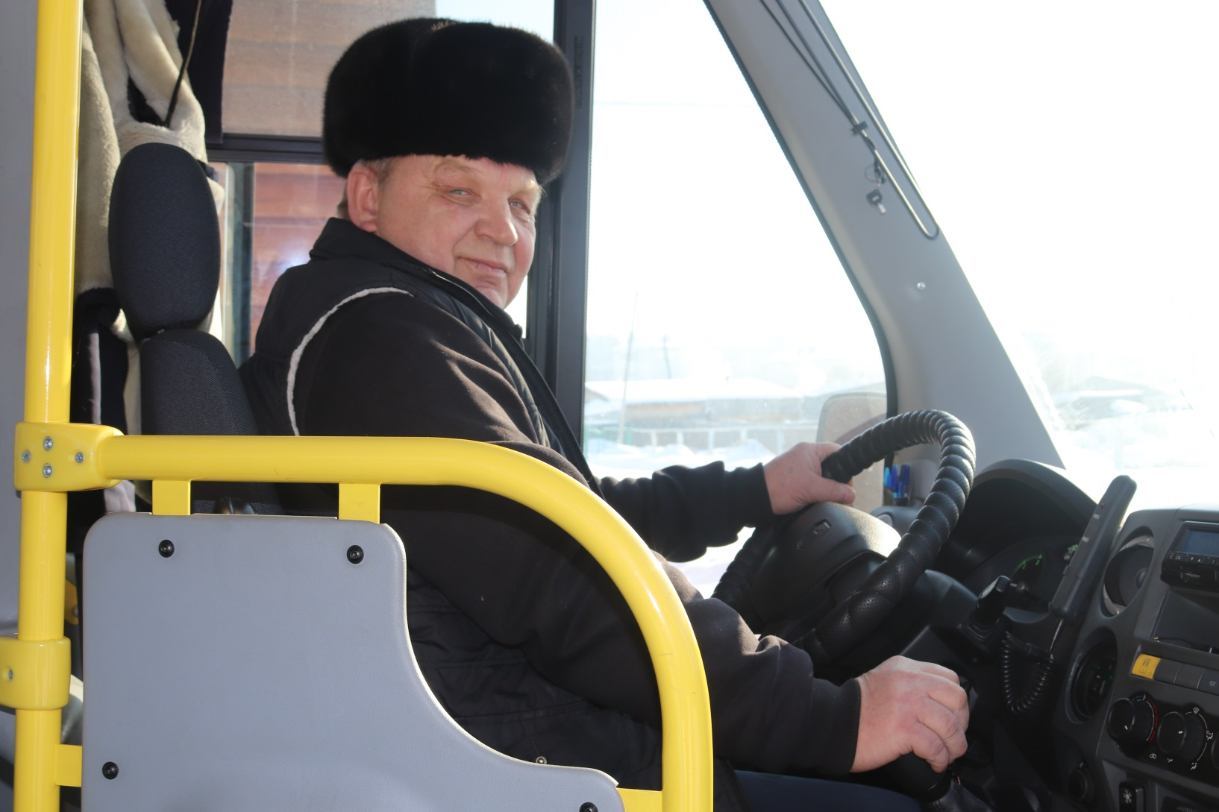
Водитель – Сергей Анатольевич

Slide 12
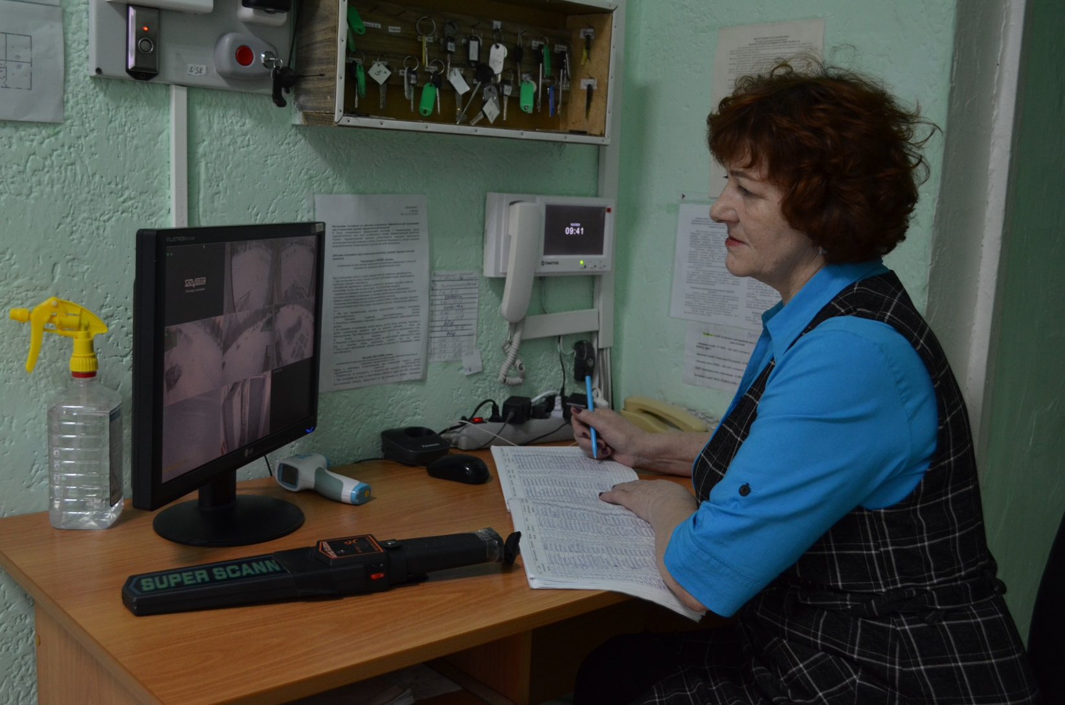
Сторож – Лидия Ивановна

Slide 13
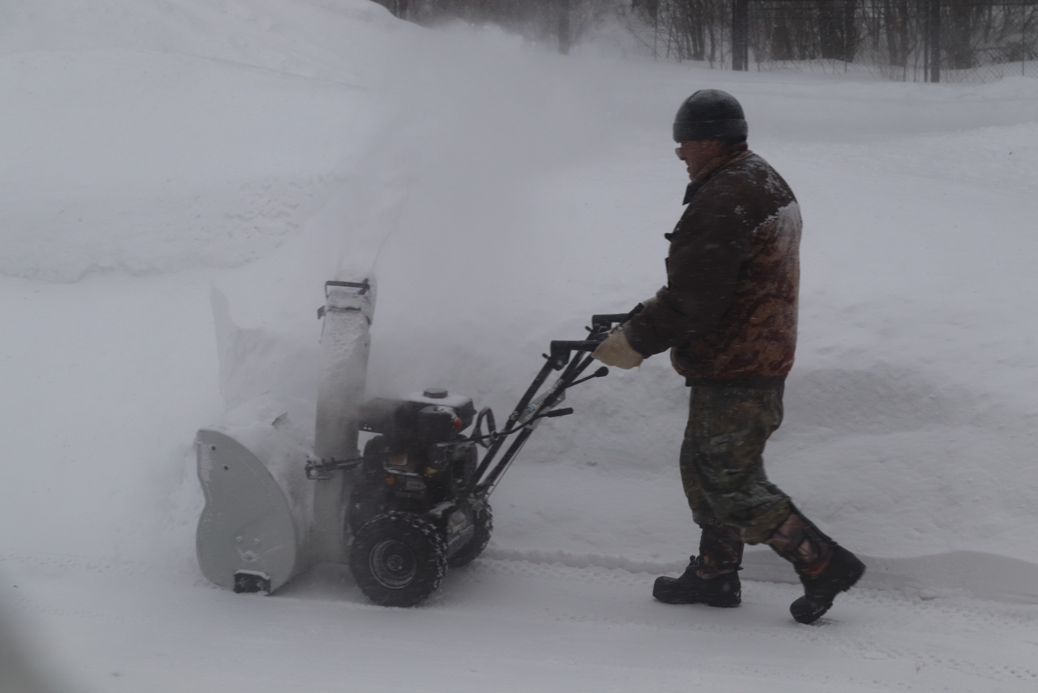
Дворник – Денис Александрович

Slide 14
Подведем итоги:
Небольшое «путешествие» с помощью моих фотографий помогло нам познакомиться со многими «школьными» профессиями. Теперь мы знаем, что школа не может существовать не только без учителей, но и без сторожа, повара, водителя школьного автобуса и многих других профессий.

